Slide 1

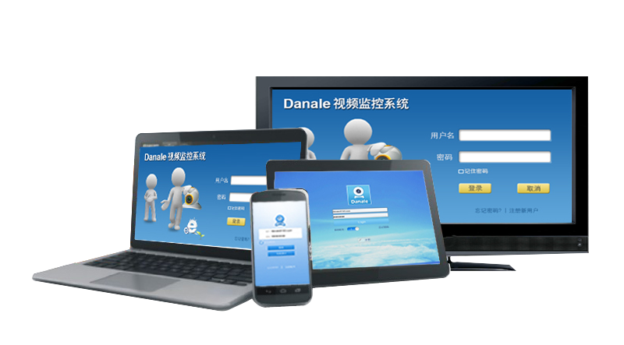
技术专题分享
雷少港
2019年3月1日

Slide 2
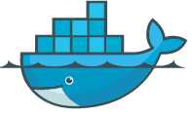
Docker
Docker 是一个开源的应用容器引擎， 可以让开发者打包他们的应用以及依赖包到一个轻量级、可移植的容器中，然后发布到任何流行的 Linux 机器上，实现虚拟化。容器是完全使用沙箱机制，相互之间不会有任何接口（类似 iPhone 的 app）,而且容器性能开销极低，他们不依赖于任何语言、框架包括系统。

Slide 3
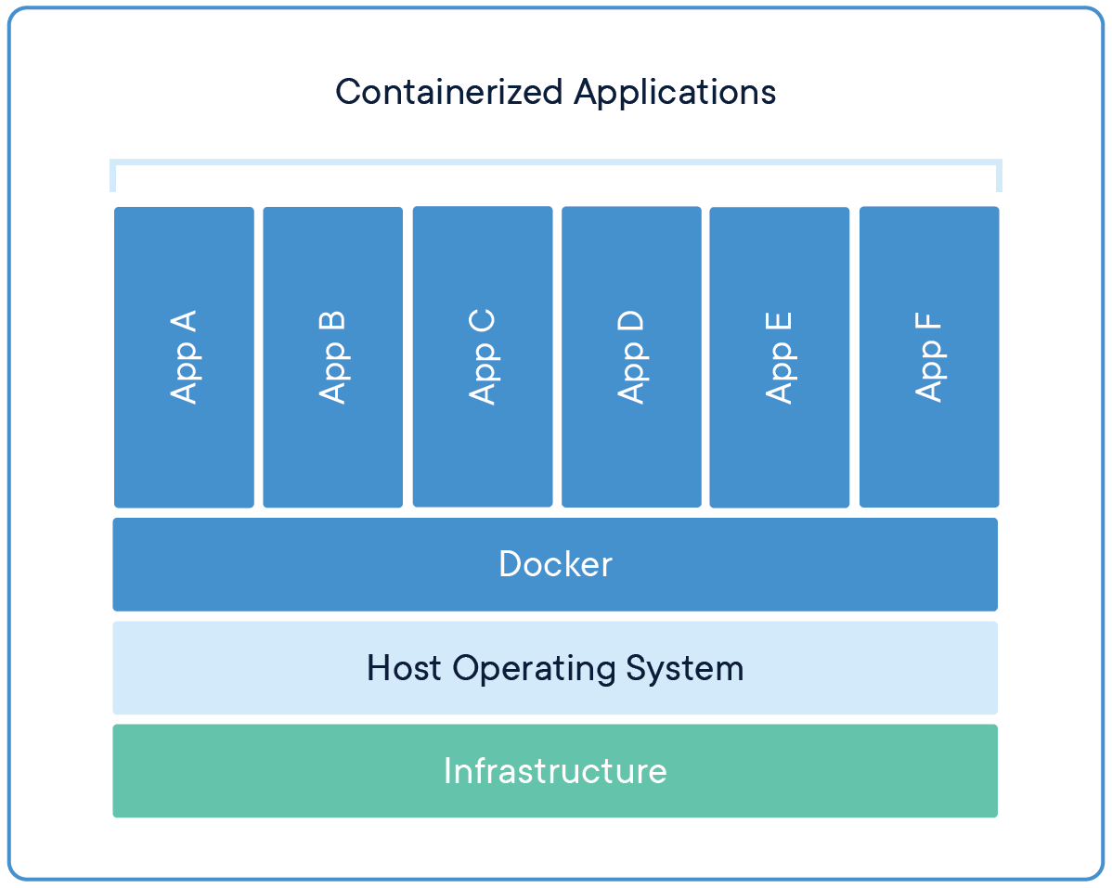
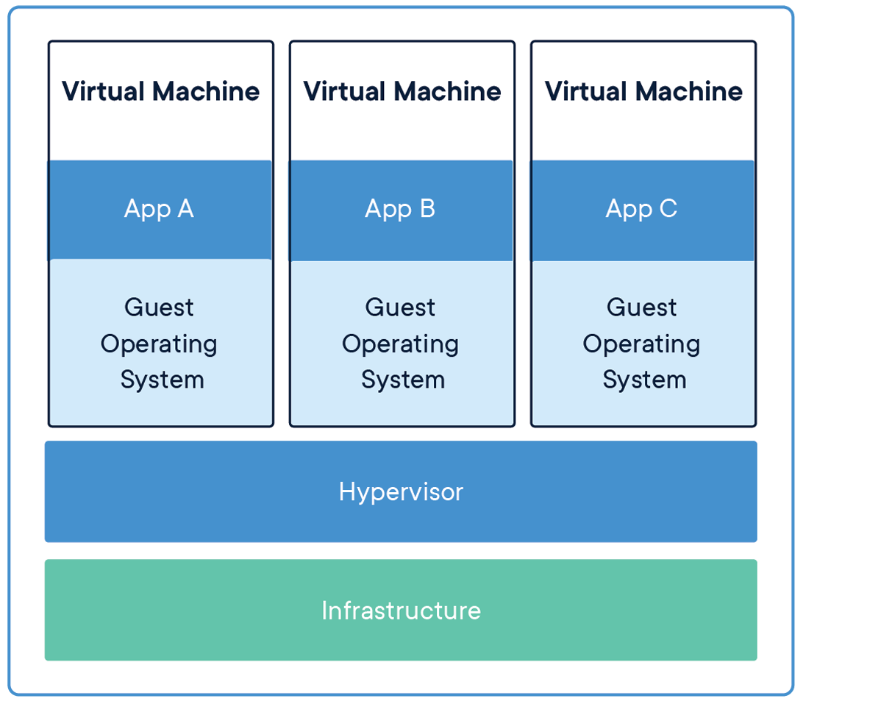
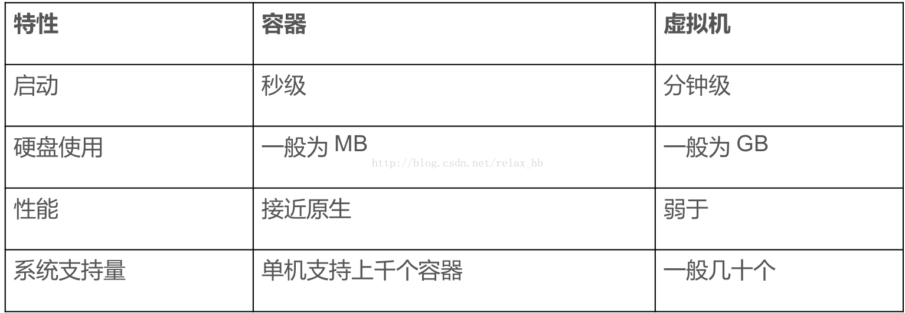
Docker与虚拟机的对比

Slide 4
Docker的优势
更快速的交付和部署(使用docker，开发人员可以用镜像来快速构建一套标准的开发环境;开发完成之后，测试和运维人员可以直接使用相同环境来部署代码。)
更轻松的迁移和扩展(docker容器几乎可以在任意平台上运行，包括物理机、虚拟机、公有云、私有云、个人电脑、服务器等。可以在不同的平台轻松地迁移应用)
更简单的更新管理(使用Dockerfile，只需要修改小小的配置，就可以替代以往大量的更新工作)

Slide 5
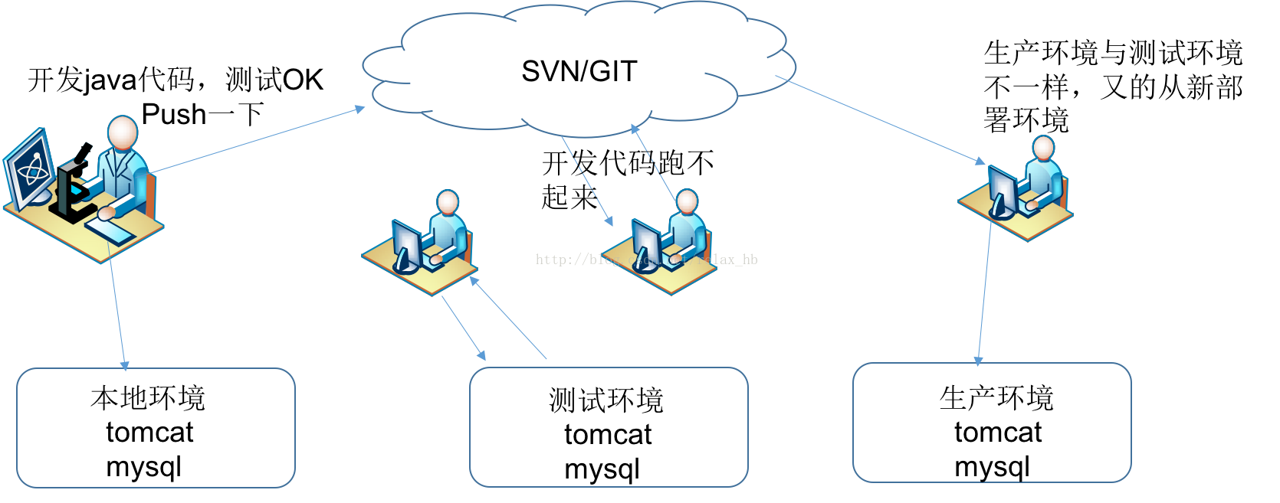
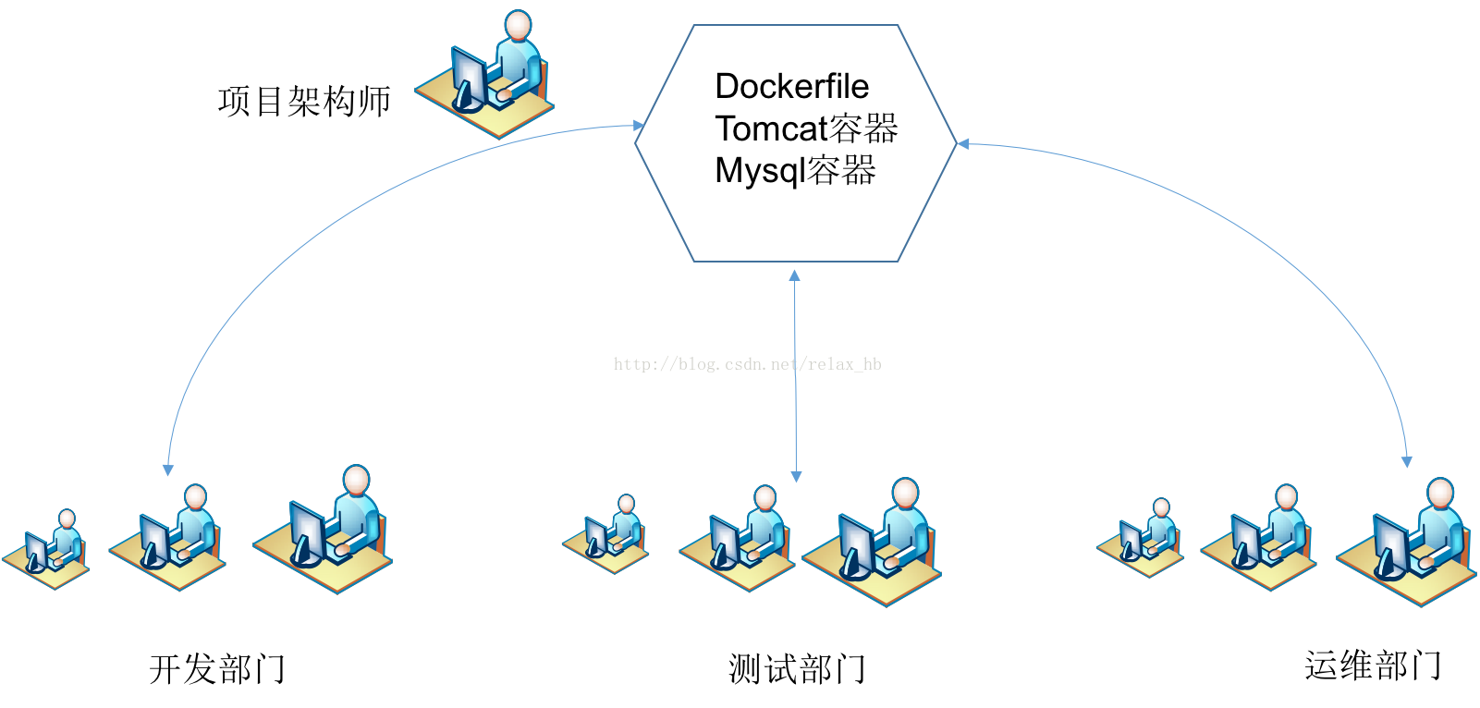
传统开发
docker环境开发

Slide 6
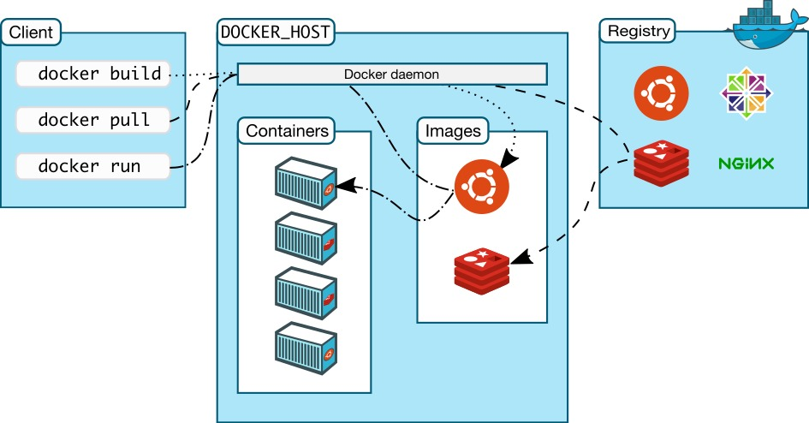
Docker架构

Slide 7
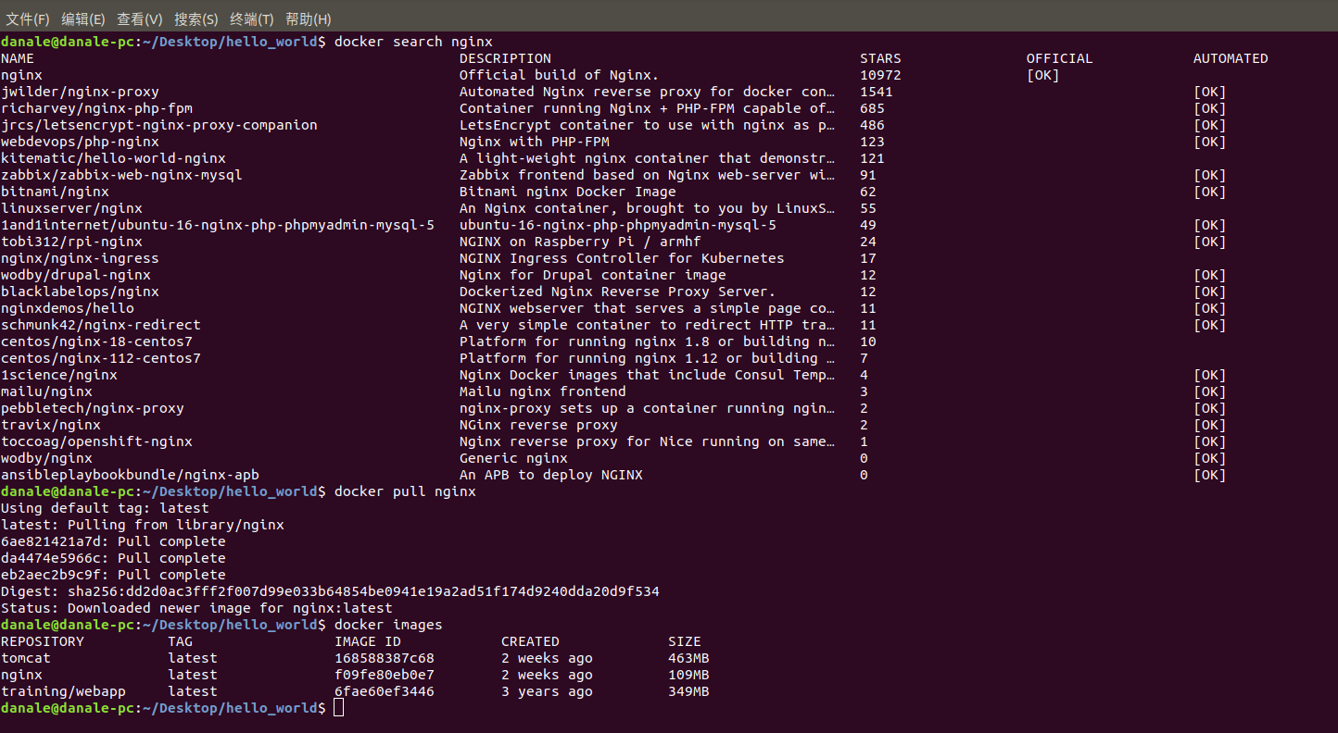

Slide 8
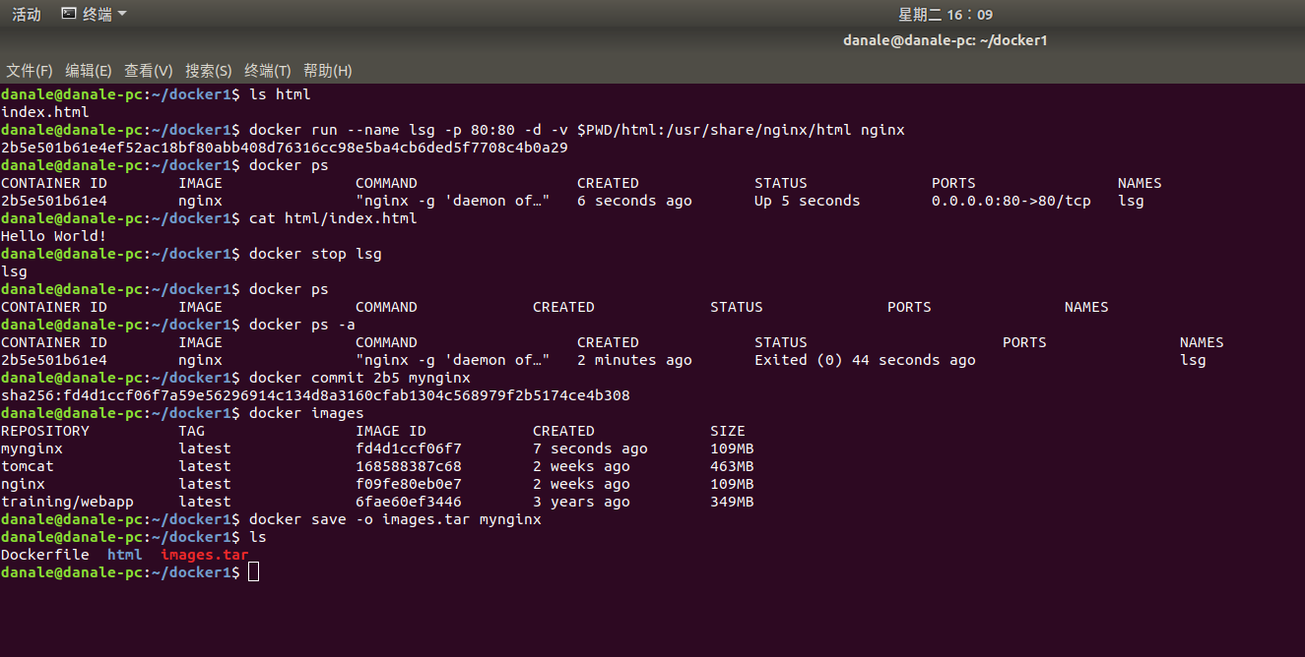
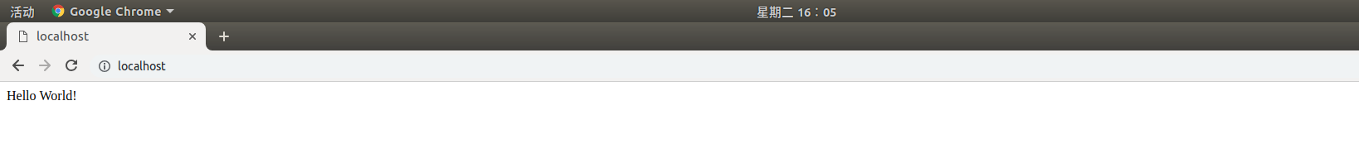

Slide 9
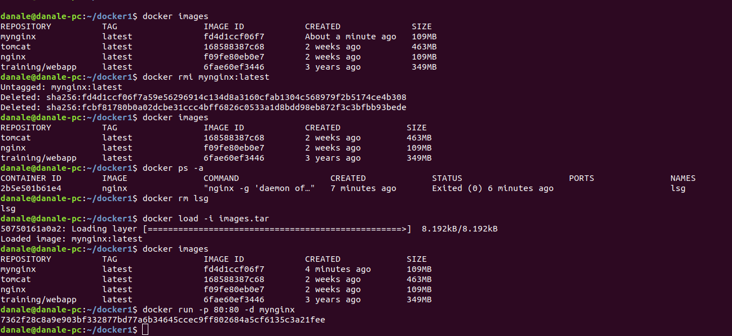

Slide 10
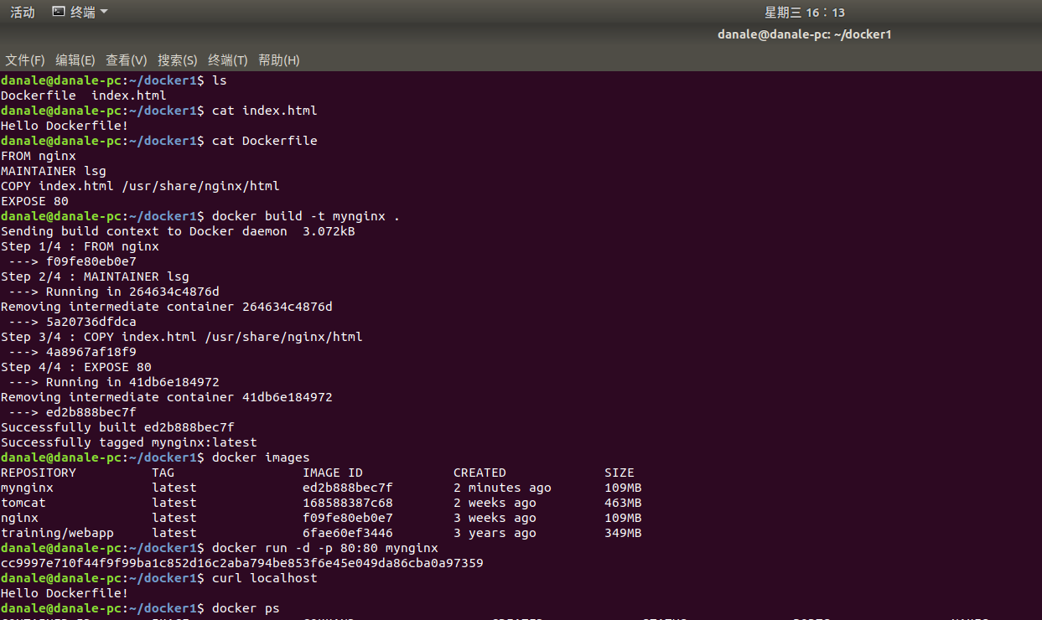
Dockerfile

Slide 11
命令 | 用途
FROM | base image
RUN | 执行命令
ADD | 添加文件
COPY | 拷贝文件
EXPOSE | 暴露端口
MAINTARNER | 维护者
ENV | 设定环境变量
VOLUME | 制定容器挂载的卷
ENTRYPOINT | 容器入口

Slide 12
谢谢

